Slide 1
מסע אל העבר סיפורה של משפחת ברזנר
נעמי , מיכאל ואלה ברזנר

Slide 2
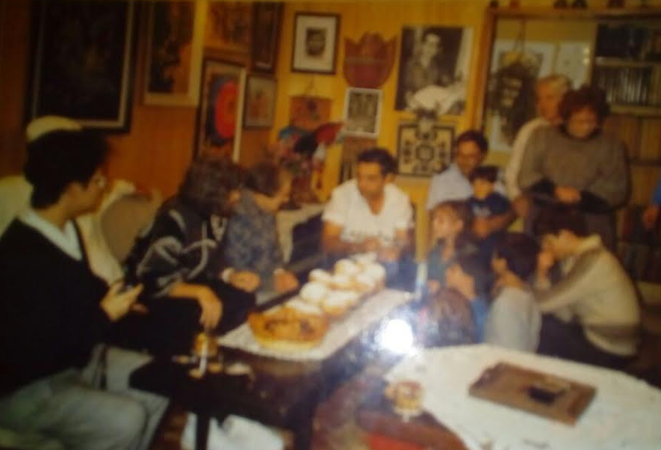
הכל התחיל ב...
יעקב
איילה
הכל התחיל בשנות ה-20 של המאה הקודמת, חיו במערב אוקרינה 9 אחים.
משנת 1922 עד 1932 עלו ארצה 7 מהם, השבעה האלה בנו את הארץ ,לחמו בשבילה ואהבו אותה.
2 האחים שנשארו ,מיכאל (שהיה סבא רבה רבה שלי) ורחל אחת האחיות,
ב 1941, כשהנאצים פרצו ל-בריה"מ ,מיכאל נשאר בעירו הכבושה כדי לארגן כוח פרטיזנים . שכנו הפולני הלשין עליו לנאצים ,הוא נתפס והוצא להורג. רחל ז"ל נהרגה בגטו שבלבוב .

Slide 3
לצערנו, לא ידענו מה עלה בגורלם של אלו שעלו ,עד שנת 1990, כשעלינו ארצה.
כשעלינו ארצה נדהמנו לגלות משפחה גדולה ומאוחדת, בעלת יותר ממאתים איש.
זכינו להכיר את שרידי 7 האחים שעלו לפה. יעקב ואיילה ,הם אלו שפתחו את עינינו להיסטוריה המשפחתית.

Slide 4
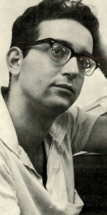
צפרא דוויק- חרמוני בת יעקב כתבה ספר בשם "בילי חיה" על משפחתנו ,
הספר מספר על החיים בתל אביב של אז שהיתה רק שכונה , על האח שלה שנהרג בצורה טרגית בילדותו, ועל עודד שהיה גיבור ישראל ונהרג במלחמת יום הכיפורים בדרכו לקו הזית בסיני, הוא היה הנשיא הראשון בישראל של הסטודנטים וגם ראש עיר הסטודנטים בתל אביב שנבחר ליום אחד.

Slide 5
בזמן שיטוטיי באינטרנט מצאתי ראיון אם עודד
למתעניינים הינה הלינק:
http://thinkil.co.il/texts/m019p004-005/

Slide 6
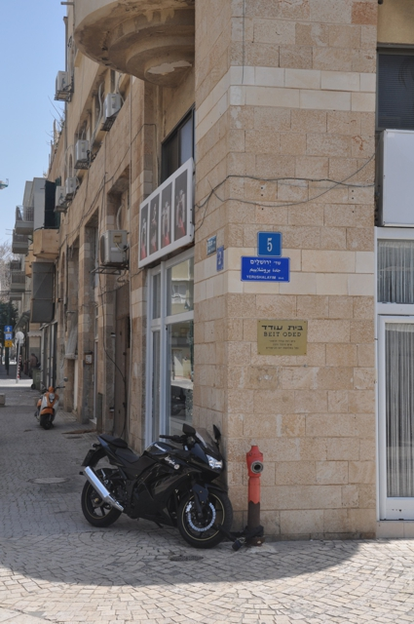
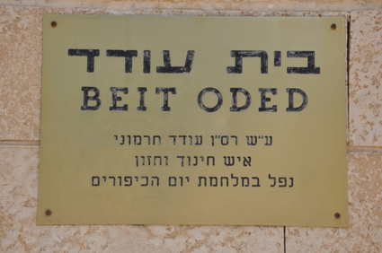
בדרום העיר תל אביב, ברחוב סגולה מספר 2, פינת שדרות ירושלים מספר 5, נמצא בית משרדים גדול.
המבנה, שהוקם בתקופת המנדט הבריטי, שופץ בשנים האחרונות באופן יסודי.
על הקיר בפינה הצפון מערבית של המבנה מותקן שלט הקדשה:
בית עודד, על שם רב סרן עודד חרמוני, איש חינוך וחזון, נפל במלחמת יום הכיפורים.
פתח הכניסה אל המבנה נמצא בצדו הצפוני, הפונה לרחוב סגולה.

Slide 7
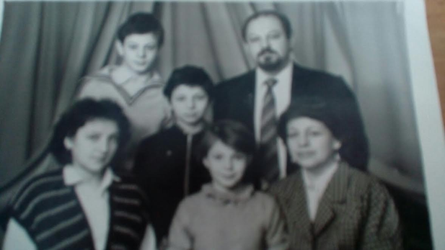
סבא היה:
סבא נולד באוקרינה, בשנת 1946,
הוא היה מהנדס בניין בבריה"מ ובארץ הוא המשיך את המסורת המשפחתית לבנות את הארץ,
אפשר לומר שהוא השאיר עקבות בכל הארץ, מצפון עד דרום הוא בנה מבנים חשובים ועוד דברים אחרים.

Slide 8
סבתא היתה:
סבתא נולדה בעיר אודסה שבאוקרינה , היא למדה באקדמיה למוסיקה ולימדה גם בבריה"מ וגם בארץ לנגן בפסנתר.

Slide 9
אם צריך לסכם את כל המצגת הזאת הייתי אומרת שההיסטוריה של המשפחה שלי מאוד מורכבת וייחודית והסיפור עוד רחוק מלהיגמר

